Slide 1

Az Oktatás igazgatása
Köznevelés – Felsőoktatás
Cseh Gergely
ME-ÁJK Közigazgatási Jogi Tanszék
2018. május

Slide 2
Közoktatás-köznevelés
Történeti áttekintés (-)
Elhatárolás
Alapvetések
A nemzeti köznevelésről szóló 2011. évi CXC. Törvény (Nkt.) alapelvei
Köznevelés rendszere (-)
Intézmények működtetése
Köznevelés rendszerének szervezése és irányítása
Tanulók – szülők – pedagógusok jogai, kötelezettségei – pedagógus életpálya modell (gyakornok, pedag I., pedag II. mesterpedag., kutatótanár) (-)

Slide 3

Közoktatás - köznevelés elhatárolása
Oktatás
Szűkebb/tágabb fogalma
Szűkebb fogalom = közoktatás
Tágabb fogalom = köznevelés

Slide 4
Alapvetések
Alaptörvény
Nkt.
XI. cikk (1) Minden magyar állampolgárnak joga van a művelődéshez.
(2) Magyarország ezt a jogot a közművelődés kiterjesztésével és általánossá tételével, az ingyenes és kötelező alapfokú, az ingyenes és mindenki számára hozzáférhető középfokú….oktatással biztosítja.
X. cikk (1) Magyarország biztosítja …- a lehető legmagasabb szintű tudás megszerzése érdekében - a tanulás, valamint törvényben meghatározott keretek között a tanítás szabadságát.
XVI. cikk (3) …E kötelezettség magában foglalja gyermekük taníttatását.
Preambulum - A nemzet felemelkedésének zálogaként a magyar oktatásügy nemes hagyományait a jelen kor elvárásaival és a jövő lehetőségeivel ötvözve, a felnövekvő nemzedékek hazafias nevelése és minőségi oktatása érdekében az Alaptörvényben foglalt művelődéshez való jog, a nemzetiségek anyanyelvi oktatáshoz való jogának megvalósítása, a köznevelés résztvevői kötelességeinek és jogainak meghatározása, továbbá korszerű tudást biztosító köznevelési rendszer irányítása és működtetése céljából az Országgyűlés a következő törvényt alkotja…

Slide 5
Az Nkt. alapevei
A köznevelés igénybevétele ingyenes és kötelező.
A köznevelés rendszerének működtetése az állam feladata.
A nevelési-oktatási intézmény nem lehet elkötelezett egyetlen vallás vagy világnézet mellett sem.
A köznevelésben tilos a hátrányos megkülönböztetés bármilyen okból (pl.:???)
Az oktatás és nevelés nyelve a magyar, illetve a nemzeti és etnikai kisebbségek nyelve.
Általános tankötelezettség - A gyermek abban az évben, amelynek augusztus 31. napjáig a hatodik életévét betölti, legkésőbb az azt követő évben tankötelessé válik. A tankötelezettség annak a tanévnek a végéig tart, amelyben a tanuló a tizenhatodik életévét betölti.

Slide 6
A köznevelési intézmények működtetése
Köznevelési alapfeladat = állami feladat
Kivétel!! Óvodai nevelés = önkormányzati feladat
Állami feladat teljesítése: - intézmény alapításával és fenntartásával
              - köznevelési szerződés útján (egyház, nemzetiség, magán)
Önkormányzati feladat teljesítése: - települési önkormányzat vagy társulása intézmény alapításával és fenntartásával
                - köznevelési szerződés révén
                Jogi személy – alapítás (alapító okirat) - nyilvántartásba való bejegyzéssel, a bejegyzés napján jön létre, és a nyilvántartásból való törléssel – a törlés napján – szűnik meg – feladatellátáshoz szükséges feltételek
                SzMSz – Házirend – Pedagógiai program

Slide 7
A köznevelési rendszer szervezése és irányítása
Országgyűlés – Nkt.
Kormány – NAT, érettségi vizsga szabályzat, pedagógus előmeneteli rendszer
Oktatásért felelős miniszter (oktatásért felelős át.– köznevelésért felelős helyettes át.)
          – ágazat irányítás (bizonyítvány-nyomtatványok jóváhagyása, KIR működtetés, ellenőrzi a tankönyvkiadást, pedagógiai program ellenőrzése)
              - szabályozási jogkör (tanév rendje, tanügyi nyilvántartások, óvodai felvétel rendje)
              - köznevelés fejlesztés (köznevelés stratégiája, országos tanulmányi verseny megszervezése)
*Oktatási Jogok Biztosa - egyedi ügyben az oktatás bármely résztvevője (tanuló, szülő, pedagógus) panaszt emelhet, amennyiben úgy véli, hogy jogait sérelem érte, illetve jogsérelem veszélye áll fenn
Oktatási Hivatal – KIR üzemeltetés, érettségi vizsga megszervezése, szakmai ellenőrzést végez

Slide 8
A köznevelési rendszer szervezése és irányítása II.
Klebelsberg Központ (2012. szeptember 1. KLIK – 2017. január 1. KK) - meghatározza a tankerületi központok gazdálkodásának keretszabályait/informatikai strat./kommunikációs strat. (szervez, irányít, ellenőriz); jóváhagyja a tankerületi központ SzMSz-ét, munkatervét; részt vesz a Klebelsberg Képzési Ösztöndíj működtetésében
„A gyakorlatban ez azt jelenti, hogy akkor, amikor neki valamire nagyon gyorsan szüksége van – kisértékű beszerzéseknél például – saját maga meg tudja tenni. Korábban erre nem volt feltétlenül lehetőség – a nyomtatópapír klasszikusan ilyen helyzet.„ Solti Péter KK elnök
Tankerületi központok (2017. január 1.) - érvényesítteti a köznevelési intézmények tevékenységében az erőforrásokkal való szabályszerű és hatékony gazdálkodás követelményeit; a KK útján javaslatot tesz az oktatásért felelős miniszter részére a fenntartásában lévő köznevelési intézmény vezetőjének megbízására, megbízásának visszavonására; részt vesz a Klebelsberg Képzési Ösztöndíj működtetésében.
Fővárosi és megyei kormányhivatalok = köznevelési feladatokat ellátó hatóságok - az érettségi vizsga vizsgabizottsága, valamint a független vizsgabizottság döntése elleni jogorvoslat elbírálására jogosult; a köznevelés rendszerében kiállított okiratot külföldön kívánják felhasználni, azokat hitelesíteni szükséges; fegyelmi eljárás - kizárás

Slide 9
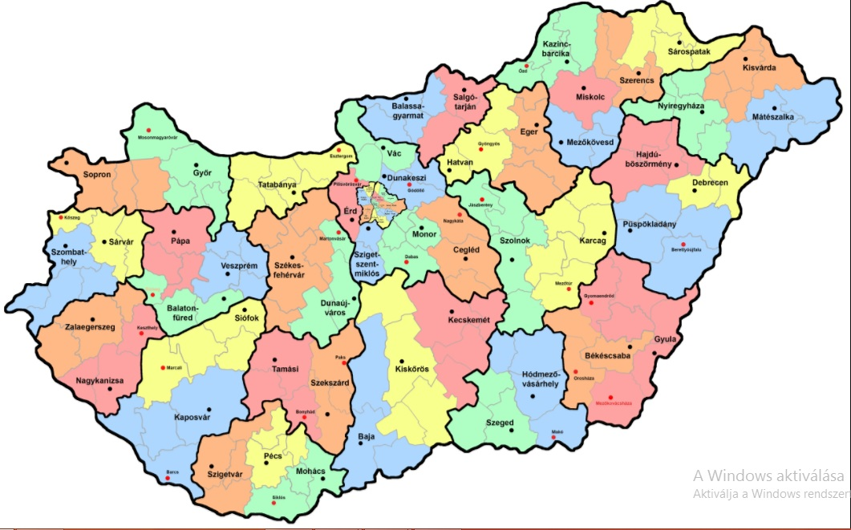
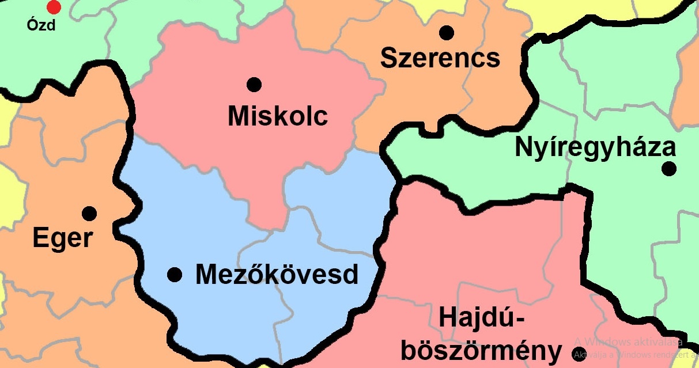

Slide 10
Felsőoktatás
A felsőoktatás szerepe a társadalom rendszerében(-)
A nemzeti felsőoktatásról szóló 2011. évi CCIV. törvény (Nftv.) szerinti működési alapelvek
A felsőoktatási rendszer alakító európai tényezők
A felsőoktatás igazgatása (Közreműködők: MAB, FTT, MRK, ODT)
Felsőoktatási intézmény
Felsőoktatási intézmény szervezeti felépítése
Oktatók – kutatók – hallgatók (-)
Érdekességek

Slide 11
Működési alapelvek
Alaptörvény
Nftv.
XI. cikk (1) Minden magyar állampolgárnak joga van a művelődéshez.
(2) …a képességei alapján mindenki számára hozzáférhető felsőfokú oktatással, …. biztosítja.
Magyar nyelvű képzés
Nyilvántartások, OSAP, FIR
Felnőttképzés
Jogi személy, költségvetési szerv
Alapíthat: állam, egyház, nemzetiségi önk., gt., alapítvány
Működtetése a fenntartó feladata
Ciklikus képzés: F(O)SZ, BA/BSc, MA/MSc, doktori, posztgrad

Slide 12
A felsőoktatási rendszer alakító európai tényezők
Európai Felsőoktatási Térség
– 1988. Magna Charta Universitatum
– 1998. Sorbonne- i Nyilatkozat
– 1999. Bolognai Nyilatkozat
Bolognai rendszer – ciklusokra bontott képzési rendszer (kivéve: osztatlan!)
Kreditalapú képzés
Life long learning

Slide 13
A felsőoktatás igazgatása
Országgyűlés – Nftv. – állami elismerés
Köztársasági elnök – egyetem rektor, tanár
Miniszterelnök – főiskola rektor, tanár
Kormány – felsőoktatási stratégia; felvételi eljárás rendje, a hallgatói juttatásokkal kapcsolatos szabályok, doktori képzés rendje
Oktatásért felelős miniszter – (oktatásért felelős át. – felsőoktatásért felelős helyettes át.)
          – felsőokt. szervezés (OH működtetés, pedag. Képzés irányainak meghatározása, FIR működtetés, oklevelek- bizonyítványok elismertetése)
              - felsőokt. fejlesztés (új képzési, oktatási módszerek elterjedésének támogatása; az fsz, ba és az ma szakok szerkezetének felülvizsgálata, rendszer fejlesztési tervek előkészítése)
              - törvényességi ell. (nem állami felsőoktatási intézmények fenntartói tevékenysége felett -- > felfüggesztheti a felsőoktatási intézmény vizsgaszervezési jogát vagy *mulasztási per - megszüntetésre is alapot adhat.
Oktatási Hivatal - lebonyolítja a központi felsőoktatási felvételi eljárást, FIR üzemeltetés, felsőoktatási formanyomtatványok engedélyezése, a hallgatói szerződések nyilvántartásával kapcsolatos feladatok

Slide 14
A felsőoktatási intézmény
Egyetem – 8 alapképzési szak, 6 mesterképzési szak, doktori képzés, oktatóinak 60%-a tud. fok., tdk, idegen nyelvű képzés
Alkalmazott tud. egyeteme – 4 alapképzés, 2 mesterképzés, 2 szak duális, oktatóinak 45%-a tud. fok., tdk, idegen nyelvű képzés
Főiskola - oktatóinak harmada tud. Fok és tdk (működtethet!)
Fenntartás: állami, egyházi, magán
Autonómia??? – szervezetalakítási, működési és gazdálkodási
HÖK – DÖK – saját alapszabály, egyetértési jog: SzMSz (különösen: térjut, tvsz, omhv), kötelező részvétel testületekben

Slide 15
A felsőoktatási intézmény szervezeti felépítése
Szenátus – képzési program, SzMSz, intézményfejlesztési terv, költségvetés, oktatói pályázat rangsorolása, doktori képzés indítása
Rektor - első számú felelős vezető és képviselő; eljár minden ügyben, amelyet jsz., SzMSz vagy kollektív szerződés nem utal más hatáskörébe; gyakorolja az oktatói, kutatói, illetve tanári munkakörben foglalkoztatottak felett a munkáltatói jogokat
Kancellár – (állami int.!) felel a felsőoktatási intézmény gazdasági, pénzügyi, kontrolling, belső ellenőrzési, számviteli, munkaügyi, jogi, igazgatási, informatikai tevékenységéért; munkáltatói jogot gyakorol az alkalmazottak (nem oktató, kutató, tanár) felett; intézmény gazdálkodását, szervezetét, működését érintő gazdasági következménnyel járó döntések tekintetében egyetértési joga van
Konzisztórium – (állam int.!) stratégiai döntéseinek megalapozása, a gazdálkodási tevékenység szakmai támogatása és ellenőrzése
Egyéb intézmény, szervezeti egység (GT, kar, intézet, igazgatóság, klinika, stb.)

Slide 16

Érdekességek
Nftv. hatálybalépés
Jogorvoslat – jogalap, ok
Hallgatói jogviszony kezdete, átvétel
„Kovács Klaudia” ügy

Slide 17
Köszönöm szépen a megtisztelő figyelmet!

